Slide 1
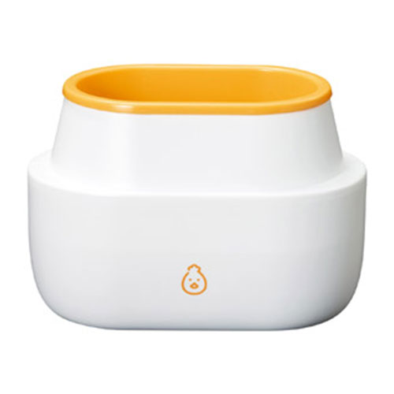
【提案書】
おうちでおんたま!温泉たまごメーカー
特徴
生卵をセットして水をお湯を入れるだけで手軽にぷるぷる温泉たまごが作れる非常に便利なメーカーです。フタは殻入れとしても利用できますし、なにより見た目が可愛いのが好ポイントです！
商品写
納期
納期スペース
仕様
素材：PP・PE・アルミニウム
サイズ：130×162×98mm
包装：化粧箱
生産国：中国
備考：スタンド/ラジウム鉱石配合
お見積
お見積りスペース

